Slide 1


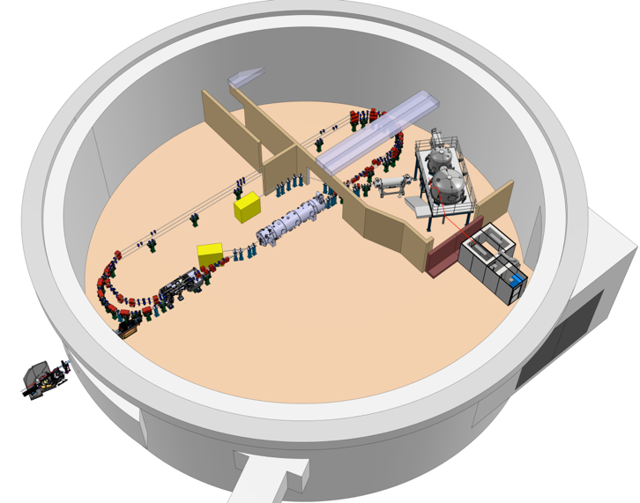


Project Progress Review (PPR) 4-2026
WP- 05 Diagnostics
Mohammed Ben Abdillah pour le compte de l’équipe
29 Mai 2026
R. Roux, S. Brault, A. Fomin, F. Fournier, V. Chaulet, S. Wallon, … (IJClab)
B.Cheymol, D. Tourres, O. Bourrion D. Charlet, C. Hoarau, …(LPSC)
J. Wolfenden (Université de Liverpool)
Future collaborations with IP2I , IPHC and maybe others

Slide 2
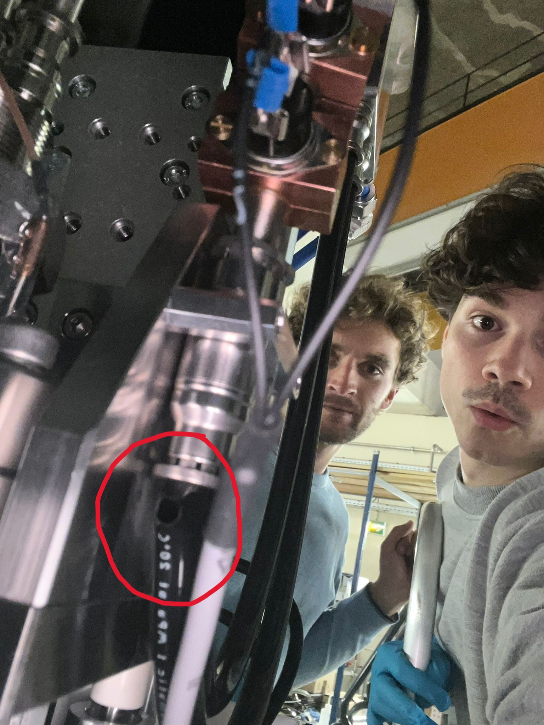
Diagnostiques Canon
Des corrections/améliorations à prévoir:
BPMs: travailler l’IHM pour un rendu plus convivial
Faraday Cup :
Merci à nos jeunes pour la réparation de la fuite
Mesure de courant à corriger/améliorer

Slide 3
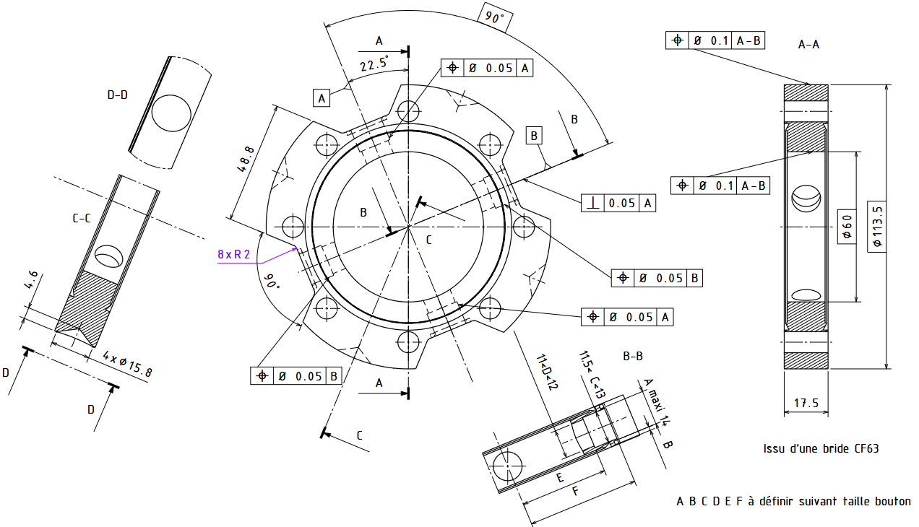
BPM injecteur: Design Mécanique
Précision souhaitée: 100µm → tolérances strictes sur le design mécanique
En attente de devis

Slide 4
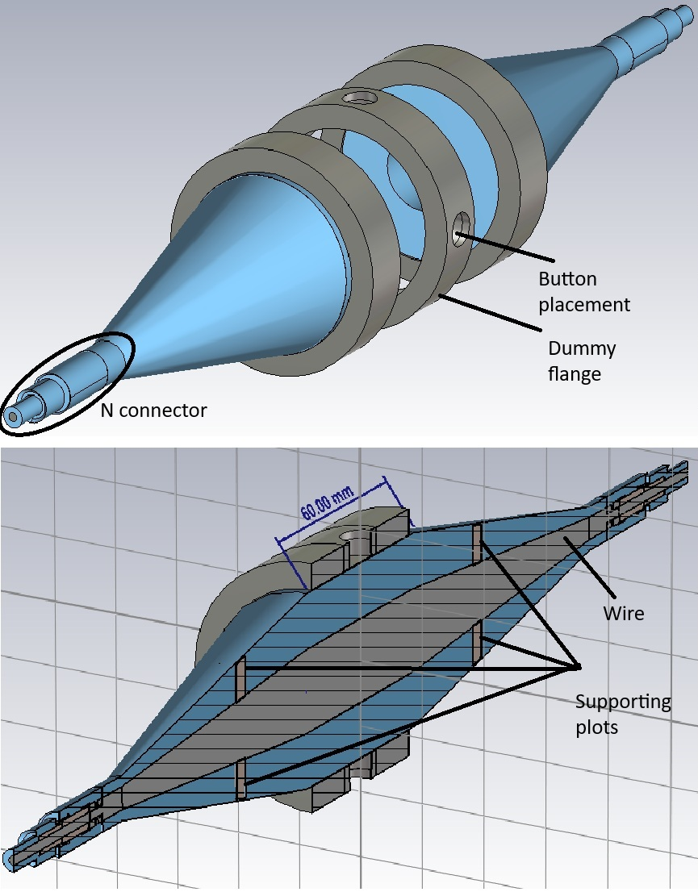
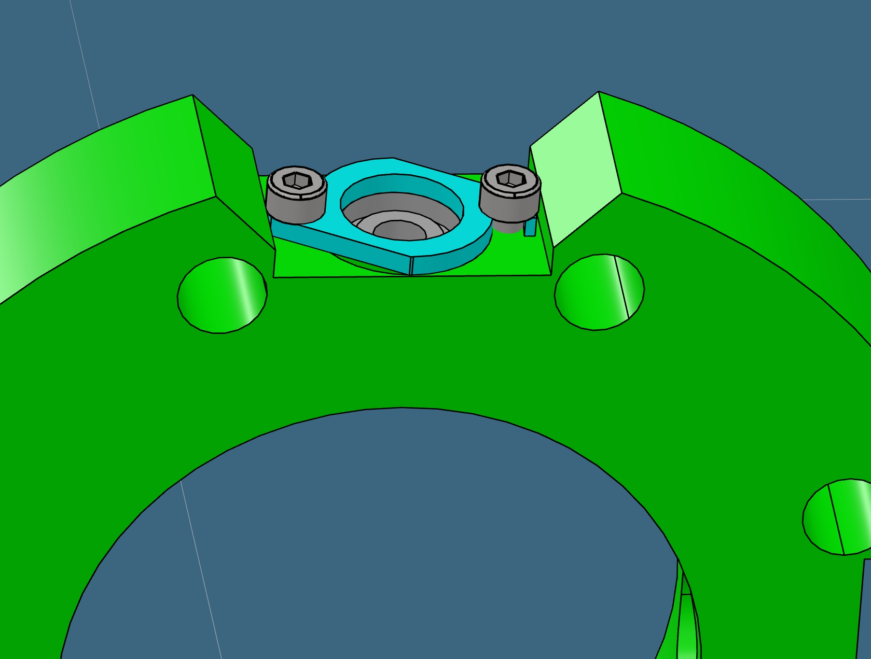
BPM injecteur: Procédure de test
*Stagiaire de 6 semaines à partir du 01/06/26 pour optimisation de la structure
Avantages:
Boutons caractérisés en réflexion et transmission
Boutons caractérisés en large bande
Meilleur appairage des boutons
Fiche BPM en labo avant soudage du bouton
À comparer avec les tests après soudage
Structure compatible 50Ohm

Slide 5
Electronique BPM (LPSC)
Etat d’avancement
Carte Front end
Carte FPGA
« sur tiroir »
Carte FMC
Carte Front end
Carte Front end
Carte Front end
Structure modulable
Conception de 2 cartes :
une carte FMC avec ADC, PLL, DLL ...
une carte front-end RF avec ampli, atténuateur, …
Le schéma des 2 cartes est terminé. Le routage de la carte FMC va débuter en juin 2026. La carte front-end suivra en routage. Fabrication et câblage début septembre 2026.

Slide 6
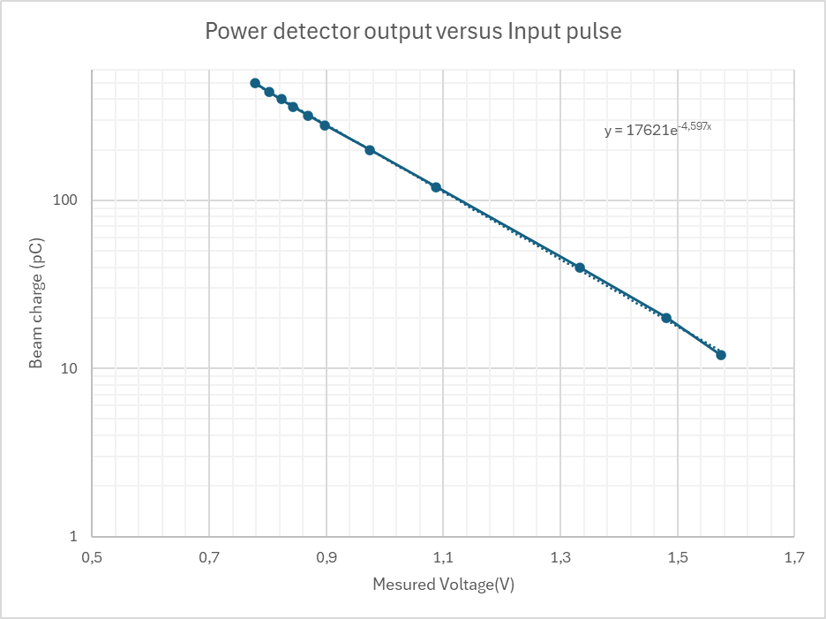
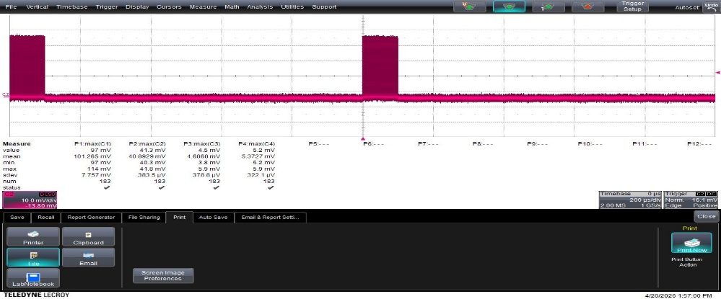
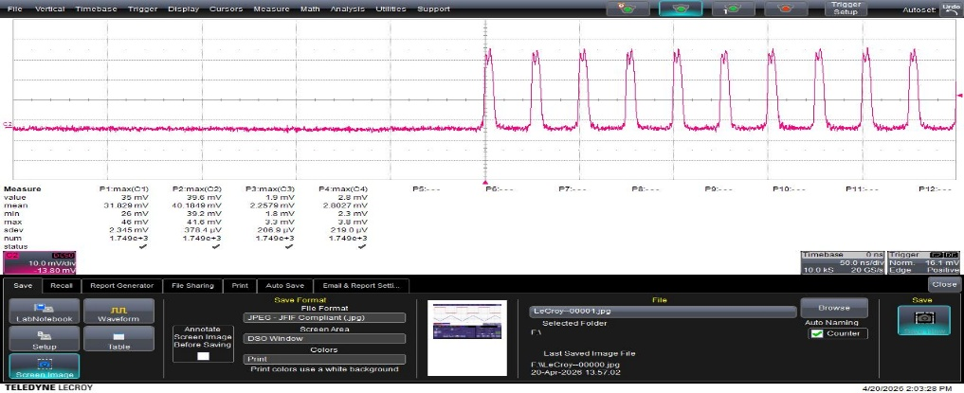
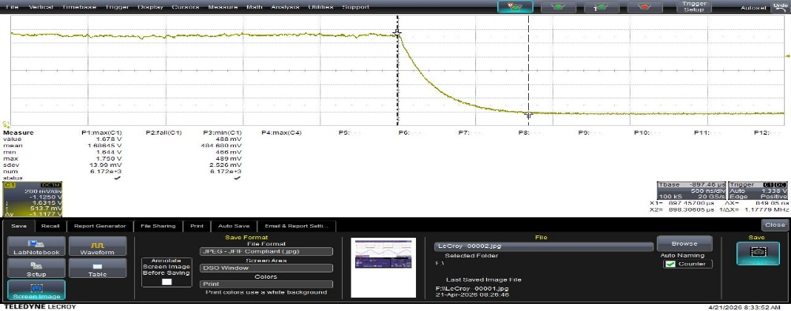
BCM
Coupe de Faraday (CF) pour le canon :
Résultats présentés dans le WP3
Ristourne de 5,6% obtenue sur le prix de la CF
ICT: Bergoz + Détecteur d’enveloppe développé en interne
Réponse temporelle ICT : 5ns
(invariant avec longueur faisceau max 100ps)
Erreur max de 5%
Input signal from pulse generator
Output signal

Slide 7
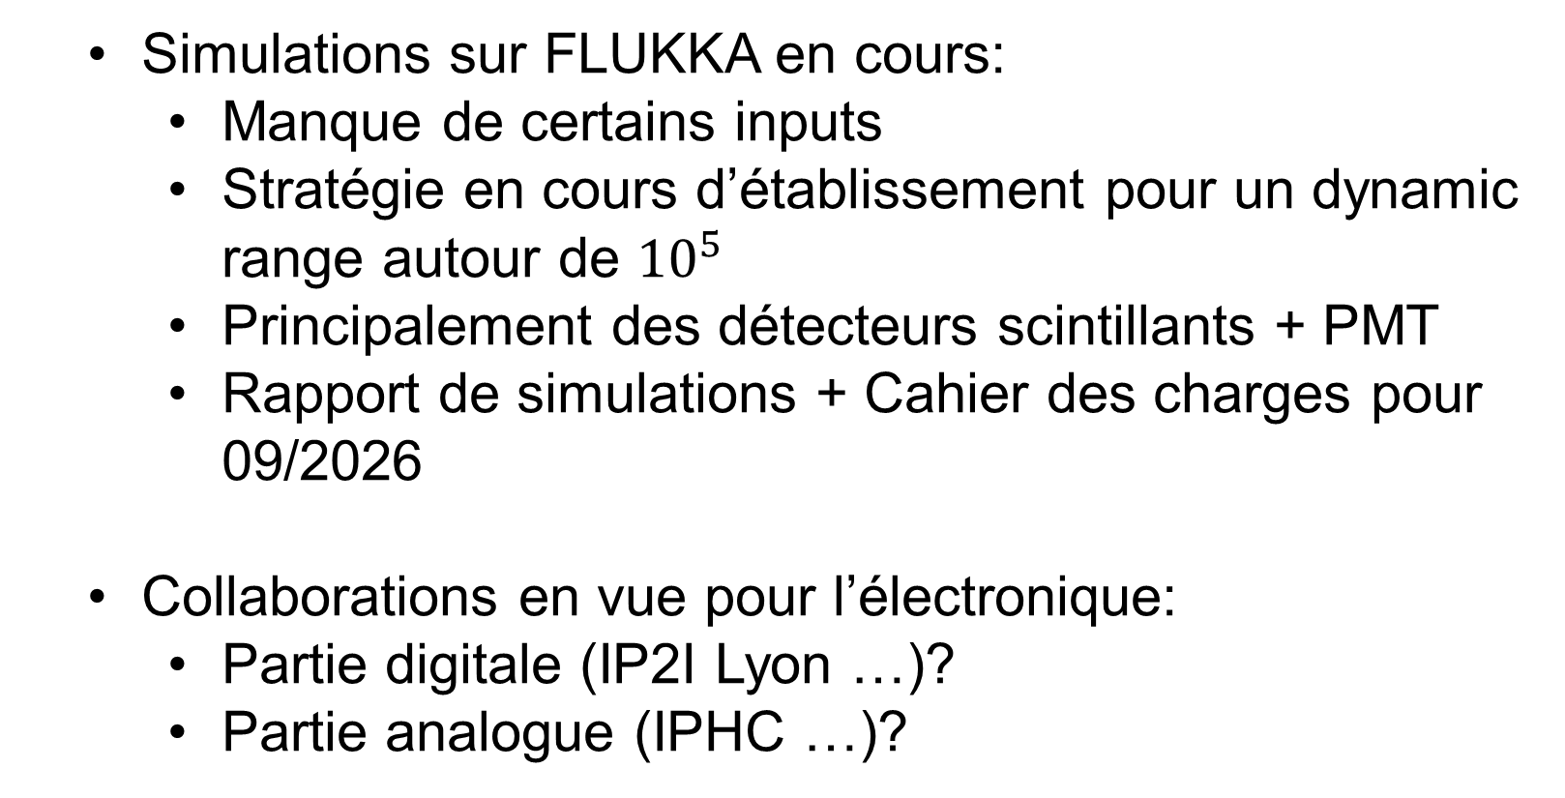
BLM (B. Cheymol (LPSC))
Simulations sur FLUKKA en cours:
Manque de certains inputs
Stratégie en cours d’établissement pour un dynamic range autour de ${10}^{5}$
Principalement des détecteurs scintillants + PMT
Rapport de simulations + Cahier des charges pour 09/2026
Collaborations en vue pour l’électronique:
Partie digitale (IP2I Lyon …)?
Partie analogue (IPHC …)?

Slide 8
Ecrans YAG/OTR (S. Wallon)
Possible début de la conception mécanique en septembre 2026
Lancement en fabrication / consultation en janvier 2027
Pour les OTR, orientation par rapport au faisceau à discuter

Slide 9
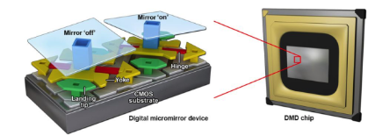
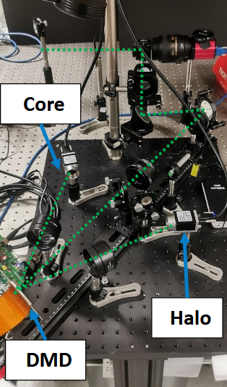
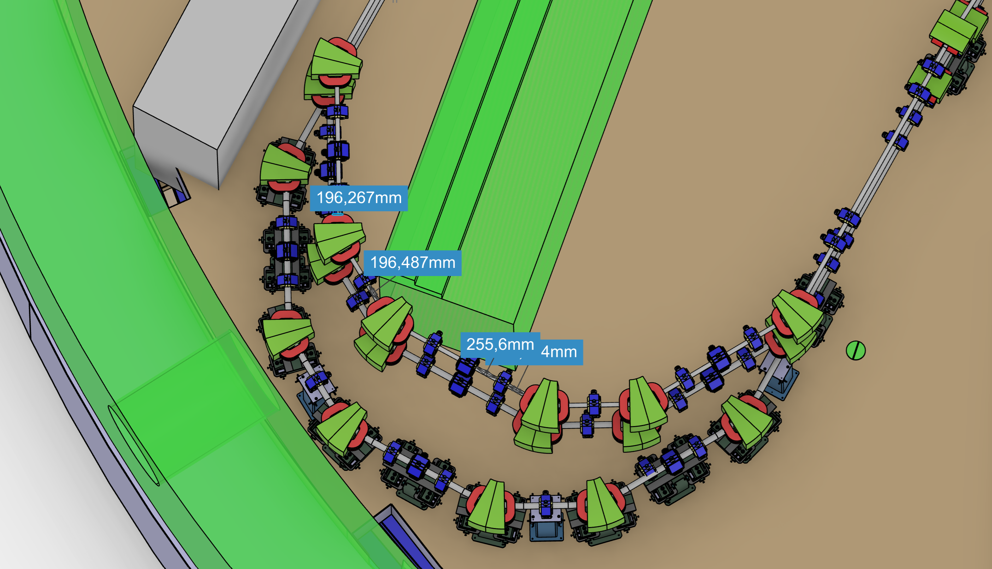
OSR (J. Wolfenden (UoL))
Début de collaboration avec la dynamique faisceau:
Positionner le dispositif sur les arcs (partie la plus contrainte dans l’igloo)
Etudier, en plus du mesure de profil et halo, la possibilité de mesure de dispersion d’énergie
Set up

Slide 10
Planning et principaux jalons du WP
Design
First electrons April 2026
Upgrade
Laser
Procurement/Construction/Installation
5 mA
20 mA
Commissioning
DC Gun @ 350 keV
Orders for
2 BPMs:
Diags Delivery
Faraday Cup +
BPMs + Screen operational
Orders for
ICTs, Screens
Booster installation
5 mA
Booster
RF sources upgrade
20 mA
Injector @ 7 MeV
2025
2026
2027
2028
2029
2030
2031

Slide 11
Planning et principaux jalons du WP
Design
Procurement/Construction/Installation
Commissioning
Civil engineering work
Cryomodule installation
ERL 1-loop @ 89 Mev
0.5 MW
2 MW
Orders for:
ICTs
Screens
Ring BPMs
Orders for Linac BPMs?
Diags Delivery
5 MW
ERL 3-loop
2025
2026
2027
2028
2029
2030
2031

Slide 12
Besoins manquants RH et points de vigilance
BLM: partie électonique du détecteur
Collaboration avec UoL
Planning

